Slide 1


Slide 2

INFORME DE PETICIONES, QUEJAS, RECLAMOS Y DENUNCIAS
(PQRDS)
Primer trimestre de 2021

Slide 3

Introducción
El presente informe muestra los datos pormenorizados de las Peticiones, Quejas, Reclamos, Sugerencias y Denuncias (PQRSD) recibidas por las diferentes dependencias del Área Metropolitana de Bucaramanga durante el periodo comprendido entre el 02 de enero y el 31 de marzo de 2021, así como la atención a las mismas dentro de los términos dispuestos por Ley.
Cabe recordar que desde el 17 de marzo de 2020, acatando las decretos legislativos, resoluciones del Ministerio de Salud y otros actos administrativos emanados por el Gobierno Nacional, el Área Metropolitana de Bucaramanga virtualizó procesos y trámites adelantados por la entidad, e implementó horarios laborales flexibles y actividades de trabajo en casa. A partir del 01 de septiembre de 2020 se retomó de forma gradual y progresiva el trabajo presencial hasta con un 30% de sus servidores y contratistas, de tal manera que el 70% restante continúe realizando trabajo en casa; para lo cual se da cumplimiento estricto de los protocolos de bioseguridad que tiene implementados la entidad.
Este informe se realizó teniendo en cuenta la base de datos suministrada por la plataforma BPM.Gov., Sistema Integrado Único de Correspondencia.
Así mismo se relacionan los derechos de petición que se trasladan a otras entidades por competencia y en aquellos en los que se negó la información.

Slide 4




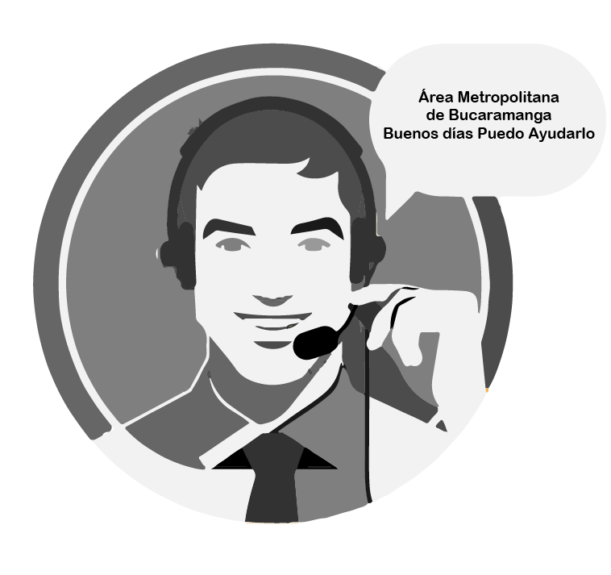


Canales de Atención
La ciudadanía del Área Metropolitana de Bucaramanga tiene a su disposición diversos canales a través de los cuales los ciudadanos y grupos de interés pueden formular peticiones, quejas, reclamos, sugerencias y denuncias sobre temas competencia de la entidad.
Sitio Web: Accediendo a http://www.amb.gov.co/ en el menú PQRSD, encuentra un formulario para diligenciar y enviar en línea.
Presencial: Puede radicar oficios por escrito, o expresar de manera verbal el detalle de sus PQRD’s, en la oficina de recepción de la entidad, en la Calle 89 Transversal Oriental Metropolitana – 69 Centro de Convenciones Neumundo en Bucaramanga.
Correo electrónico: Puede enviar un email a info@amb.gov.co, con el detalle de su PQRSD y sus datos de contacto.
Buzón Sugerencias: Diligenciando y depositando el formato DIE-FO-005, disponible en las instalaciones de la entidad.
Correo Postal: Dirigiendo por cualquier medio de correspondencia portal sus PQRSD a la Calle 89 Transversal Oriental Metropolitana – 69 Centro de Convenciones Neomundo en Bucaramanga.
Telefónico: Llamando al teléfono principal de la entidad o los de las secretarías de cada dependencia (publicados en la página web).
Redes sociales: la entidad cuenta con los siguientes medios de recepción digital.

Slide 5
Correspondencia recibida en la entidad
Toda la correspondencia que se recibe en el Área Metropolitana de Bucaramanga por los diferentes canales dispuestos para los ciudadanos, es dirigida y radicada en un único sistema integrado de correspondencia, llamado Integrasoft; desde el cual se hace su clasificación y seguimiento. Durante este trimestre se recibieron un total de 3.766 radicados. Luego de realizar la clasificación encontramos en el primer trimestre de 2021:
Tipo de requerimiento | # de oficios recibidos | Porcentaje
Acción de tutela | 57 | 1.51 %
Acción popular | 1 | 0.03 %
Congresistas (Solicitudes de inf. por parte de congresistas) | 1 | 0.03 %
Derechos de petición | 406 | 10.78 %
Informativos | 956 | 25.39 %
Otros (certificaciones de funciones, certificaciones con alcances y obligaciones contractuales) | 50 | 1.33 %
Proceso contractual | 25 | 0.66 %
SQRS | 7 | 0.19 %
Trámite | 2213 | 58.76 %
Urgente | 50 | 1.33 %
TOTAL | 3766 | 100 %

Slide 6
Canales de atención dispuestos para la atención al ciudadano

Slide 7
PQRSD por Canales de Atención
Durante este trimestre se recibieron un total de 413 PQRSD, de los cuales 311 se recibieron por correo electrónico, 69 se recibieron por sitio web, 27 de manera presencial y 6 por correo postal.

Slide 8
Consolidado cuantitativo por tipología documental de los Derechos de petición radicados durante el primer trimestre de 2021 en el Área Metropolitana de Bucaramanga
Tipo de petición | Enero | Febrero | Marzo | Total
DP (Derechos de petición de orden general) | 106 | 110 | 99 | 315
DP1 (Solicitud desde otra entidad pública) | 2 | 15 | 28 | 45
DP1 (Solicitud de copias o exámenes de documentos que reposan en la entidad) | 9 | 15 | 20 | 44
DP2 (Consulta relacionada con las materias a cargo de la entidad a ser tratada por diferentes dependencia) |  | 2 |  | 2
TOTAL |  |  |  | 406

Slide 9
Tiempo de respuesta para contestar las Peticiones, Sugerencias, Quejas o Reclamos
Ley 1755 de 2015
Por medio de la cual se regula el Derecho Fundamental de Petición y se sustituye un título del Código de Procedimiento Administrativo y de lo Contencioso Administrativo.
Decreto 491 de 2020
Las peticiones radicadas a partir del 12 de marzo de 2020 y hasta el 30 de noviembre de 2020 o hasta cuando perdure la emergencia sanitaria.
5 días
hábiles
Solicitudes de información realizada por congresistas.
10 días
hábiles
Solicitudes efectuadas por otra entidad publica.
30 días hábiles
Consultas en relación con funciones y competencias de la entidad.
15 días
hábiles
Peticiones de orden general.
Solicitudes que requieran información o documentos.
30 días
hábiles
Peticiones de interés general o particular: salvo norma especial toda petición deberá resolverse.
20 días
hábiles
Peticiones de documentos y de información.
35 días
hábiles
Peticiones mediante las cuales se eleva una consulta a las autoridades en relación con las materias a su cargo

Slide 10
Observaciones para tener en cuenta
El Gobierno Nacional declaró la emergencia sanitaria en todo el territorio nacional hasta el día treinta (30) de mayo de 2020, la misma ha sido modificada mediante las Resoluciones No. 0000844, No. 0001642, No. 0002230 de 2020 y No. 0000222 de 2021 esta última prorrogando la emergencia sanitaria hasta el día treinta y uno (31) de mayo de 2021.
Teniendo en cuenta lo anterior se amplían términos para resolver peticiones (Decreto Legislativo 491 de 2020), fijando los siguientes términos
Salvo norma especial toda petición deberá resolverse dentro de los treinta (30) días siguientes a su recepción.
Estará sometida a término especial la resolución de las siguientes peticiones:
Las peticiones de documentos y de información deberán resolverse dentro de los veinte (20) días siguientes a su recepción.
Las peticiones mediante las cuales se eleva una consulta a las autoridades en relación con las materias a su cargo deberán resolverse dentro de los treinta y cinco (35) días siguientes a su recepción.
Una vez el Gobierno Nacional determine que se da por superada la emergencia sanitaria, se deben atender nuevamente los plazos establecidos en la Ley 1755 de 2015.

Slide 11
Respuesta a Peticiones, quejas, reclamos, denuncias-consolidado
Tipo | # oficios recibidos | # oficios respondidos a tiempo | # de oficios respondidos fuera de tiempo | # de oficios en tramite pendientes por responder que están dentro del tiempo | # de oficios vencidos sin dar respuesta
Derechos de petición de orden general | 315 | 251 | 2 | 51 | 11
DP1 (Solicitud desde otra entidad pública) | 45 | 37 |  |  | 8
DP1 (Solicitud de copias o exámenes de documentos que reposan en la entidad) | 44 | 38 |  | 2 | 4
DP2 (Consulta relacionada con las materias a cargo de la entidad a ser tratada por diferentes dependencia) | 2 | 2

Slide 12
Dirección
Tipo de Requerimiento | # de oficios recibidos
Dp (Derechos de petición de orden general) | 9
DP1 (Solicitud desde otra entidad pública) | 1
Informativo | 29
Trámite | 9
Urgente | 5
Total de oficios recibidos | 53

Slide 13
Tiempo de respuesta Derechos de Petición Dirección
Tipo de requerimiento | # oficios recibidos | # oficios respondidos a tiempo | # de oficios respondidos fuera de tiempo | # de oficios en trámite dentro del tiempo | # de oficios vencidos sin dar respuesta
Dp (Derechos de petición de orden general-30 días) | 9 | 8 |  | 1
DP1 (Solicitud desde otra entidad pública-10 Días) | 1 | 1

Slide 14
Control Interno
Tipo de Requerimiento | # de oficios recibidos
Informativo | 2
SQRS (Queja) | 1
Trámite | 2
Urgente | 1
Total de oficios recibidos | 6

Slide 15
Secretaria General
Tipo de Requerimiento | # de oficios recibidos
Acción de tutela | 57
Acción popular | 1
Dp (Derechos de petición de orden General) | 37
Dp1 (Solicitud desde otra entidad pública) | 3
DP1 (Solicitud de copias o exámenes de documentos que reposan en la entidad) | 15
Informativo | 112
Otros (certificaciones de funciones, certificaciones con alcances y obligaciones contractuales) | 50
Proceso contractual | 24
Trámite | 71
Urgentes | 21
Total de oficios recibidos | 391

Slide 16
Tiempo de respuesta Derechos de Petición Secretaria General
Tipo | # oficios recibidos | # oficios respondidos a tiempo | # de oficios respondidos fuera de tiempo | # de oficios pendientes por responder que aun están dentro del tiempo | # de oficios vencidos sin dar respuesta
Dp (Derechos de petición de orden General) | 37 | 25 | 1 | 11
Dp1 (Solicitud desde otra entidad pública) | 3 | 1 |  |  | 2
DP1 (Solicitud de copias o exámenes de documentos que reposan en la entidad) | 15 | 12 |  | 3

Slide 17
Subdirección Administrativa y Financiera
Tipo de requerimiento | # de oficios recibidos
Derechos de petición (de orden general) | 61
Derechos de petición (solicitud desde otra entidad pública) | 6
DP1 (Solicitud de copias o exámenes de documentos que reposan en la entidad) | 5
Informativo | 286
SQRS (Queja) | 2
Trámite | 92
Urgente | 5
Total de oficios recibidos | 457

Slide 18
Tiempo de respuesta Derechos de Petición Subdirección Administrativa y Financiera
Tipo | # oficios recibidos | # oficios respondidos a tiempo | # de oficios respondidos fuera de tiempo | # de oficios pendientes por responder que aun están dentro del tiempo | # de oficios vencidos sin dar respuesta
Derechos de petición (de orden general) | 61 | 48 |  | 12 | 1
Derechos de petición (solicitud desde otra entidad pública) | 6 | 6
DP1 (Solicitud de copias o exámenes de documentos que reposan en la entidad) | 5 | 5

Slide 19
Subdirección Ambiental
Tipo de requerimiento | # de oficios recibidos
Congresista | 1
Derechos de petición (de orden general) | 103
Derechos de petición (solicitud desde otra entidad pública) | 19
DP1 (Solicitud de copias o exámenes de documentos que reposan en la entidad) | 15
DP2 (Consulta relacionada con las materias a cargo de la entidad a ser tratada por diferentes dependencia) | 1
Informativo | 218
SQRS (Queja) | 2
SQRS (Reclamo) | 1
Trámites | 81
Urgente | 2
Total de oficios recibidos | 443

Slide 20
Tiempo de respuesta Derechos de Petición Subdirección Ambiental
Tipo | # oficios recibidos | # oficios respondidos a tiempo | # de oficios respondidos fuera de tiempo | # de oficios pendientes por responder que aun están dentro del tiempo | # de oficios vencidos sin dar respuesta
Derechos de petición (de orden general) | 103 | 98 |  | 5
Derechos de petición (solicitud desde otra entidad pública) | 19 | 18 |  | 1
DP1 (Solicitud de copias o exámenes de documentos que reposan en la entidad) | 15 | 13 |  | 2
DP2 (Consulta relacionada con las materias a cargo de la entidad a ser tratada por diferentes dependencia | 1 | 1

Slide 21
Subdirección de Planeación e Infraestructura
Tipo de requerimiento | # de oficios recibidos
Derechos de petición de orden general | 51
DP1 (Solicitud desde otra entidad pública) | 7
DP1 (Solicitud de copias o exámenes de documentos que reposan en la entidad) | 6
Informativos | 36
SQRS (Reclamo) | 1
Tramites | 1653
Urgente | 6
Total de oficios recibidos | 1760

Slide 22
Tiempo de respuesta Derechos de Petición Subdirección de Planeación e Infraestructura
Tipo | # oficios recibidos | # oficios respondidos a tiempo | # de oficios respondidos fuera de tiempo | # de oficios pendientes por responder que aun están dentro del tiempo | # de oficios vencidos sin dar respuesta
Derechos de petición de orden general-30 días | 51 | 40 |  | 7 | 4
DP1 (Solicitud desde otra entidad pública-10 Días) | 7 | 7
DP1 (Solicitud de copias o exámenes de documentos que reposan en la entidad-20 Días) | 6 | 6

Slide 23
Subdirección de Transporte Metropolitano
Tipo de requerimiento | # de oficios recibidos
Derechos de petición (de orden general) | 54
Derechos de petición (solicitud desde otra entidad pública) | 9
DP1 (Solicitud de copias o exámenes de documentos que reposan en la entidad) | 3
DP2 (Consulta relacionada con las materias a cargo de la entidad a ser tratada por diferentes depend | 1
Informativos | 273
Proceso contractual | 1
Trámites | 305
Urgente | 10
Total de oficios recibidos | 656

Slide 24
Tiempo de respuesta Derechos de Petición Subdirección de Transporte Metropolitano
Tipo | # oficios recibidos | # oficios respondidos a tiempo | # de oficios respondidos fuera de tiempo | # de oficios pendientes por responder que aun están dentro del tiempo | # de oficios vencidos sin dar respuesta
Derechos de petición (de orden general) | 54 | 33 | 1 | 15 | 5
Derechos de petición (solicitud desde otra entidad pública) | 9 | 4 |  |  | 5
DP1 (Solicitud de copias o exámenes de documentos que reposan en la entidad) | 3 | 2 |  |  | 1
DP2 (Consulta relacionada con las materias a cargo de la entidad a ser tratada por diferentes depend | 1 | 1

Slide 25
Conclusiones
Del total de oficios recibidos en la entidad durante el primer trimestre de 2021, el 10,78% corresponde a Derechos de Petición.
La dependencia que atendió el mayor numero de derechos de petición fue la Subdirección Ambiental, con un total de 142 requerimientos.
Durante el trimestre el canal mas utilizado por la ciudadanía para realizar alguna solicitud fue el correo electrónico con el 66.33%.
Del total de oficios recibidos durante el trimestre, 67 requerimientos fueron trasladados a otra institución.
Del total de PQRSD recibidas durante el primer trimestre de 2021, a la fecha se han contestado el 80.78% requerimientos dentro de los términos estipulados por ley.
Del total de oficios recibidos, a ninguna solicitud se negó el acceso a la información.

Slide 26


